Slide 1
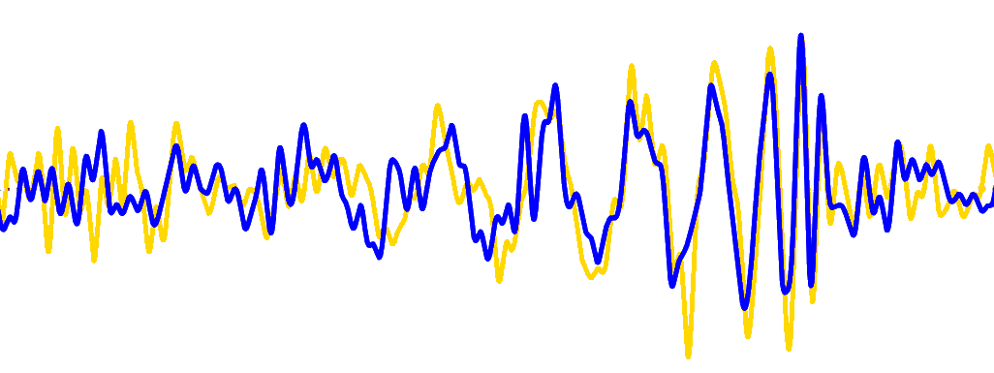
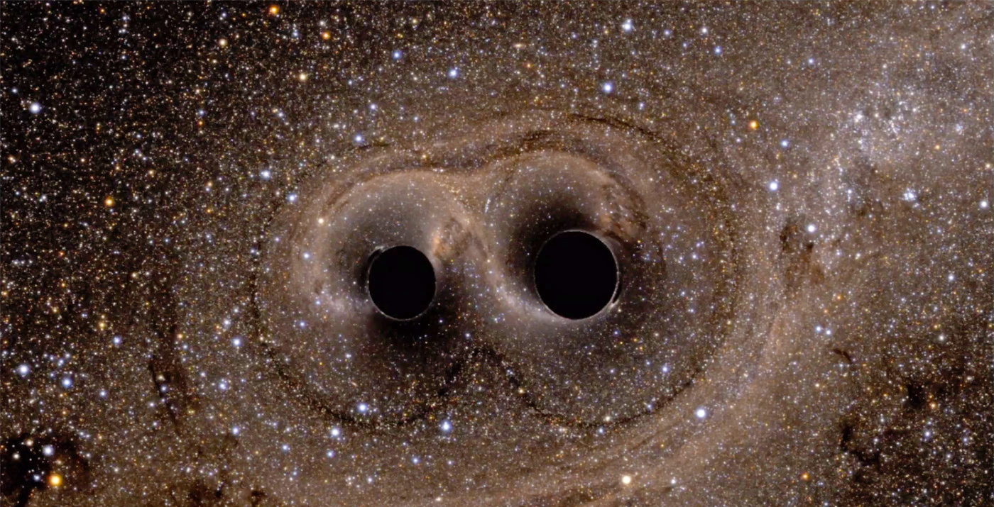


AdV+ R&D
Coating materials
Physique des Ondes Gravitationnelles
Détecteurs des OG
Gianpietro Cagnoli
gianpietro.cagnoli@univ-lyon1.fr

Slide 2
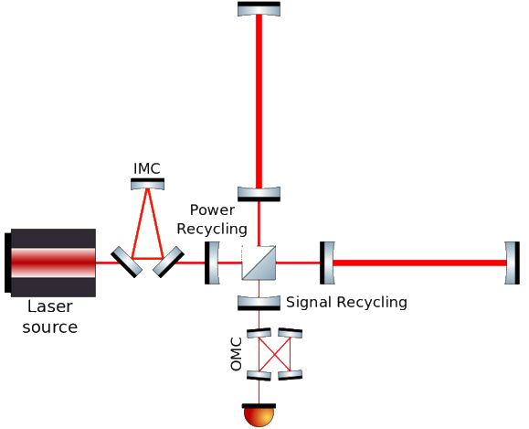
La configuration optique d’un détecteur d’OG

Slide 3
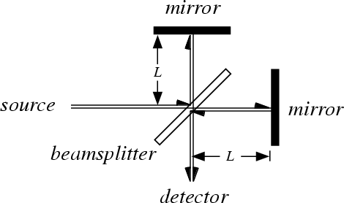




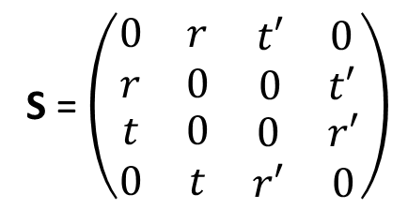
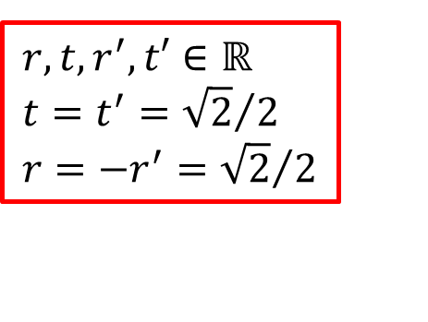


Le cœur de l’interféromètre de Michelson
La séparatrice du faisceau
$$L_{y}$$
S = $\left(\begin{matrix}\begin{matrix}0 & r \\ r & 0\end{matrix} & \begin{matrix}t′ & 0 \\ 0 & t′\end{matrix} \\ \begin{matrix}t & 0 \\ 0 & t\end{matrix} & \begin{matrix}0 & r′ \\ r′ & 0\end{matrix}\end{matrix}\right)$
$$L_{x}$$
$${\left|r\right|}^{2}+{\left|t′\right|}^{2}=1$$
➁
$$S^{T}∙S^{∗}=1$$
$${\left|t\right|}^{2}+{\left|r′\right|}^{2}=1$$
$$rt^{∗}+t^{′}{r^{′}}^{∗}=0$$
➀
➂
$$r,t,r^{′},t′∈ℝ \\ t=t^{′}={\sqrt{2}}/2 \\ r=−r^{′}={\sqrt{2}}/2$$
Une solution
➃

Slide 4
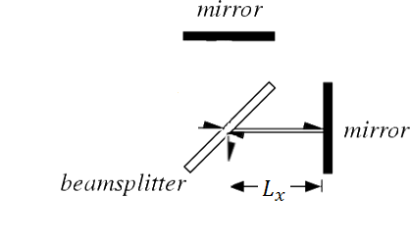
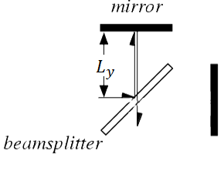


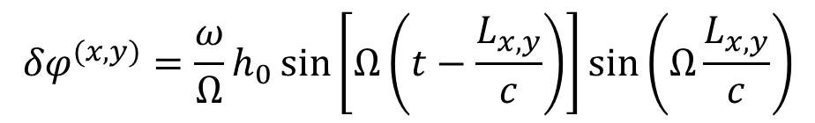
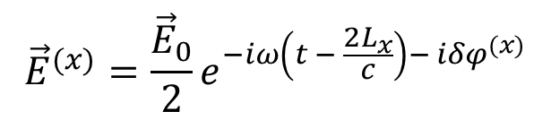
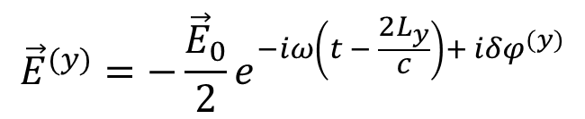


L’effet de l’OG sur la sortie de l’interféromètre
$$\vec{E_{0}}$$
$$\vec{E_{0}}$$
$${\vec{E}}_{}^{(x)}$$
$${\vec{E}}_{}^{(y)}$$
$${\vec{E}}_{}^{(x)}=\frac{{\vec{E}}_{0}}{2}e^{−iω\left(t − \frac{2L_{x}}{c}\right){− iδφ}^{(x)}}$$
$${\vec{E}}_{}^{(y)}=−\frac{{\vec{E}}_{0}}{2}e^{−iω\left(t − \frac{2L_{y}}{c}\right){+ iδφ}^{(y)}}$$
$${δφ}_{}^{(x,y)}=\frac{ω}{Ω}h_{0}\sin\left[Ω\left(t−\frac{L_{x,y}}{c}\right)\right]\sin\left(Ω\frac{L_{x,y}}{c}\right)$$

Slide 5

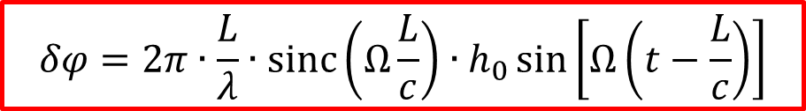
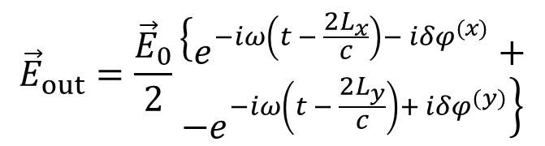
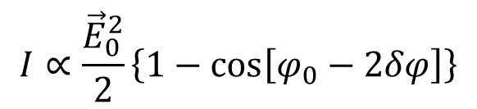
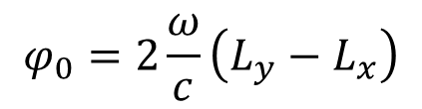


L’effet de l’OG sur les faisceaux
$${\vec{E}}_{out}^{}=\frac{{\vec{E}}_{0}}{2}\begin{aligned}\left\{e^{−iω\left(t − \frac{2L_{x}}{c}\right){− iδφ}^{(x)}}\right.+ \\ \left.−e^{−iω\left(t − \frac{2L_{y}}{c}\right){+ iδφ}^{(y)}}\right\}\end{aligned}$$
$$L_{y}$$
$$\vec{E_{0}}$$
$I∝{\vec{E}}_{out}{\vec{E}}_{out}^{∗}$
$$L_{x}$$
$${\vec{E}}_{out}^{}$$
$$I∝\frac{{\vec{E}}_{0}^{2}}{2}\left\{1−\cos\left[φ_{0}−2δφ\right]\right\}$$
$$φ_{0}=2\frac{ω}{c}\left(L_{y}−L_{x}\right)$$
$$δφ=2π∙\frac{L}{λ}∙sinc\left(Ω\frac{L}{c}\right)∙h_{0}\sin\left[Ω\left(t−\frac{L}{c}\right)\right]$$

Slide 7

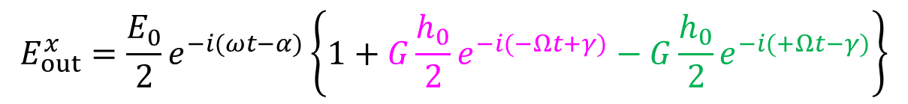







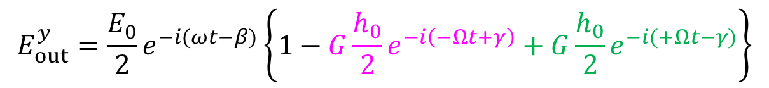

La modulation de la lumière en quadrature par les OG
$$E_{out}^{}=E_{out}^{x}−E_{out}^{y}$$
$$E_{out}^{x}=\frac{E_{0}^{}}{2}e^{−i(ωt−α)}\left\{1+G\frac{h_{0}}{2}e^{−i(−Ωt+γ)}−G\frac{h_{0}}{2}e^{−i(+Ωt−γ)}\right\}$$
$$E_{out}^{y}=\frac{E_{0}^{}}{2}e^{−i(ωt−β)}\left\{1−G\frac{h_{0}}{2}e^{−i\left(−Ωt+γ\right)}+G\frac{h_{0}}{2}e^{−i(+Ωt−γ)}\right\}$$
$$E_{out}^{x}$$
$$E_{out}^{y}$$
$$ω+Ω$$
$$ω−Ω$$
$$ω−Ω$$
$$ω$$
$$ω$$
$$ω+Ω$$

Slide 8
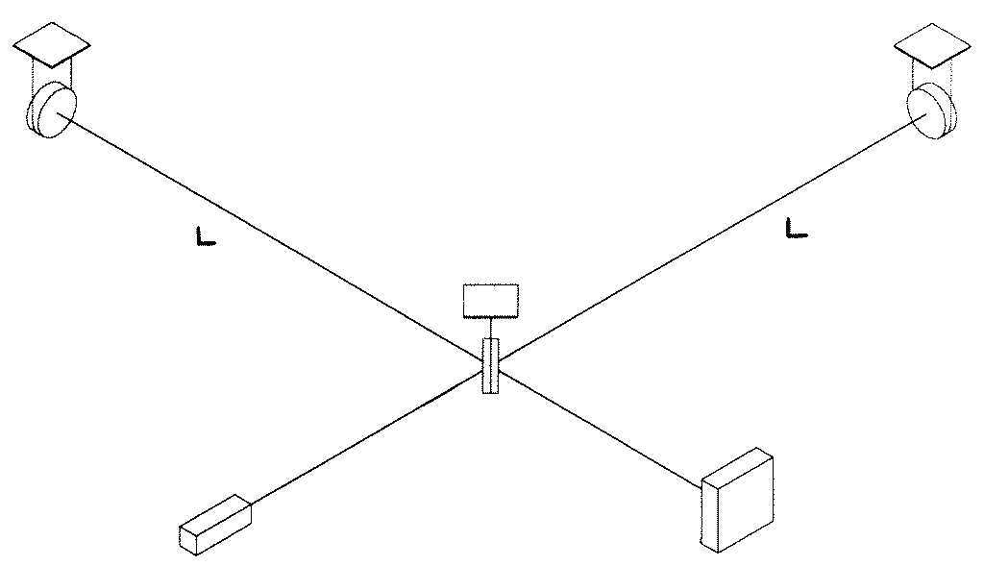
Le bruit de photons
déphasage minimum détectable
si L = 100 km et P = 1 kW
  h ~ 3·10⁻²³
L
L
P

Slide 9
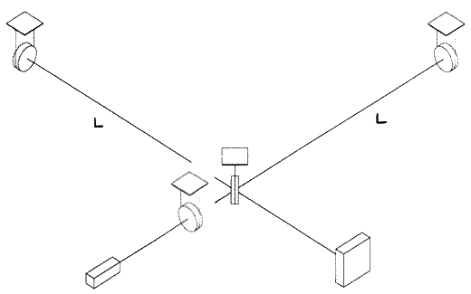
Le recyclage de puissance
augmentation du nombre de photons
  avec recyclage de la lumière
(R = facteur de recyclage)
P’ = 1kW avec P = 20W
L
L
Miroir
de recyclage
P’
P

Slide 10
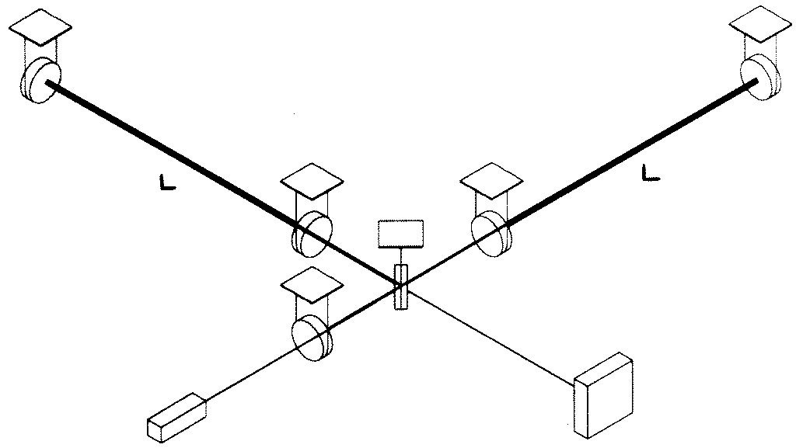
Le recyclage de puissance et les cavités Fabry-Perot
augmentation longueur effective
avec Fabry-Perot
(F = finesse FP)
L’ = 100 km avec L = 3km
Fabry-Perot
L
L
P’
P

Slide 11
La cavité Fabry-Perot
L
E_{i}
E₊
E_{r}
E₋
M₁ = (r₁, t₁)
M₂ = (r₂, t₂)

Slide 12
La puissance dans une cavité F-P
Δλ
δλ
L(λ)

Slide 13

La Finesse $ℱ$
E_{i}
E₊
E_{r}
E₋
M₁ = (r₁, t₁)
M₂ = (r₂, t₂)

Slide 14
La phase de la lumière réfléchi
L
E_{i}
E₊
E_{r}
E₋
M₁ = (r₁, t₁)
M₂ = (r₂, t₂)

Slide 15
Φ(rad)
Finesse = 100
Finesse = 25
L(λ)

Slide 16
La puissance réfléchi par une cavité F-P
R
No losses
Losses 0.1%
L(λ)

Slide 17
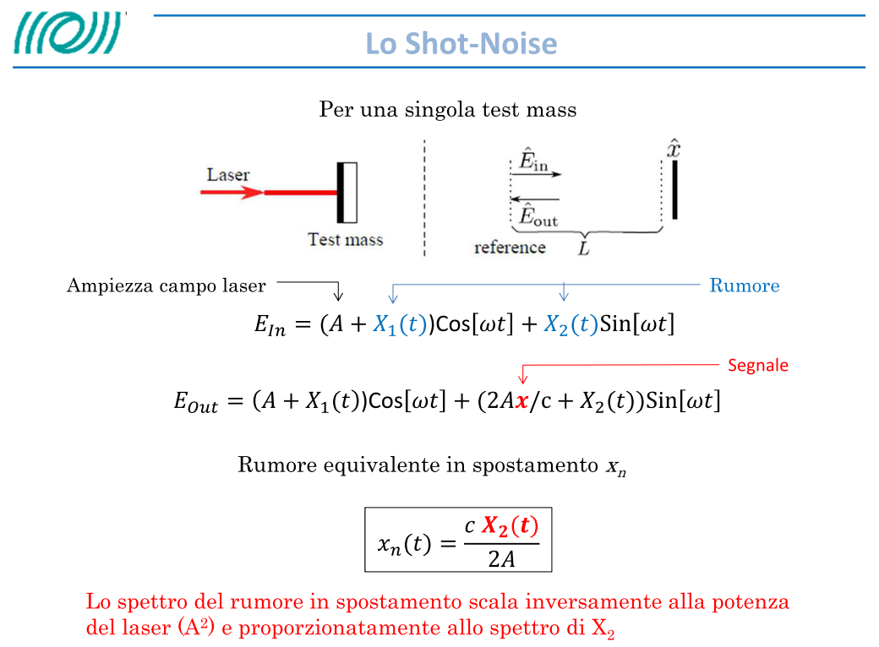
8)

Slide 18
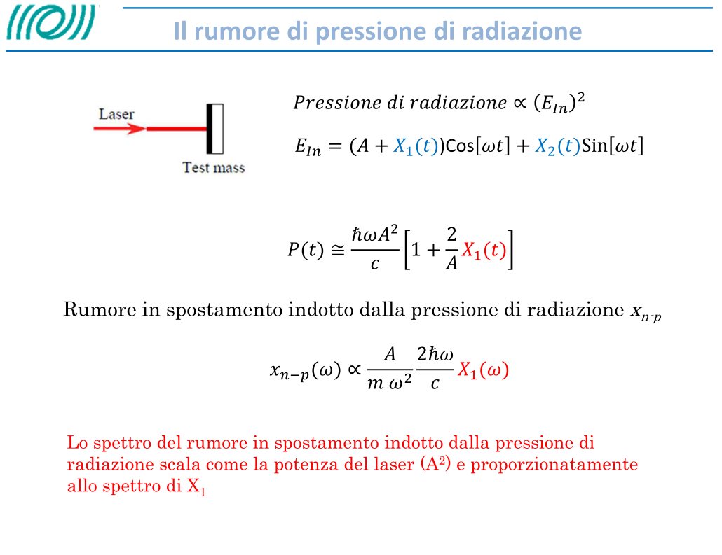
8)

Slide 19
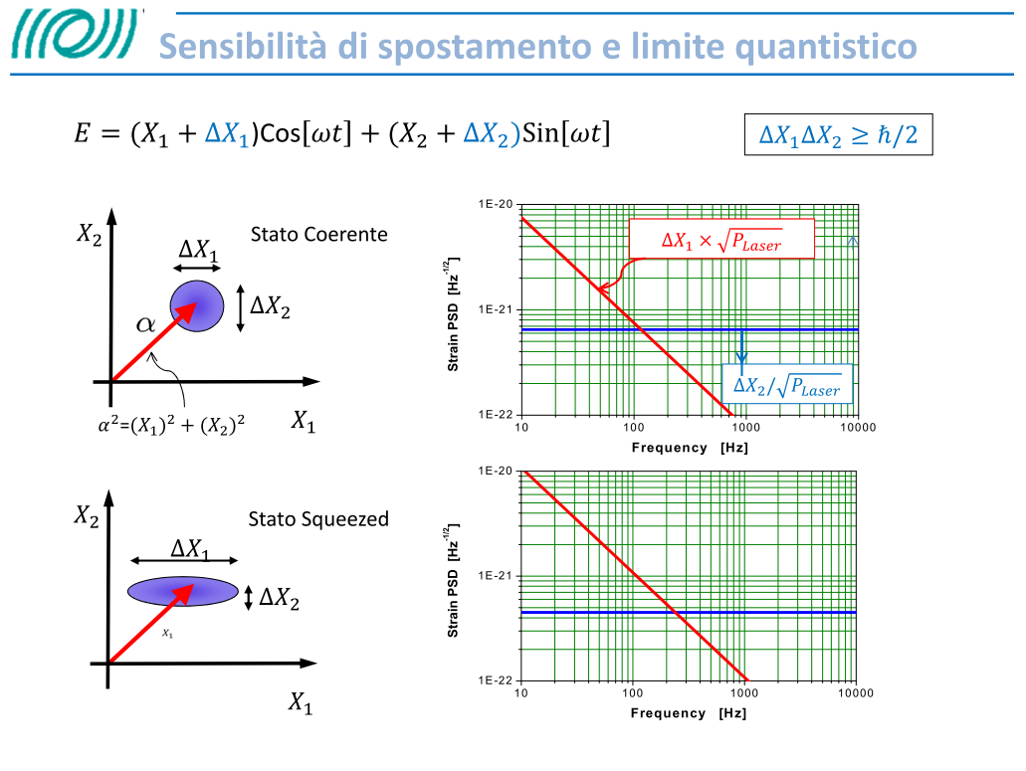
8)

Slide 20
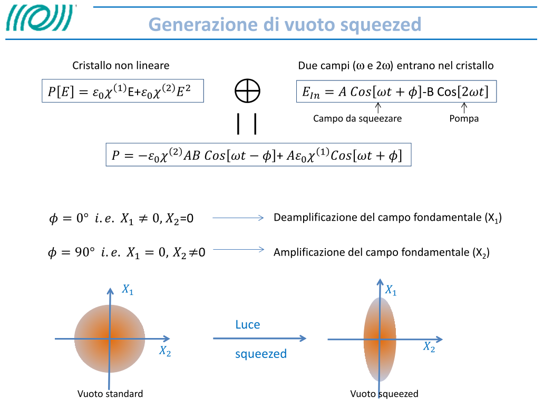
8)

Slide 21
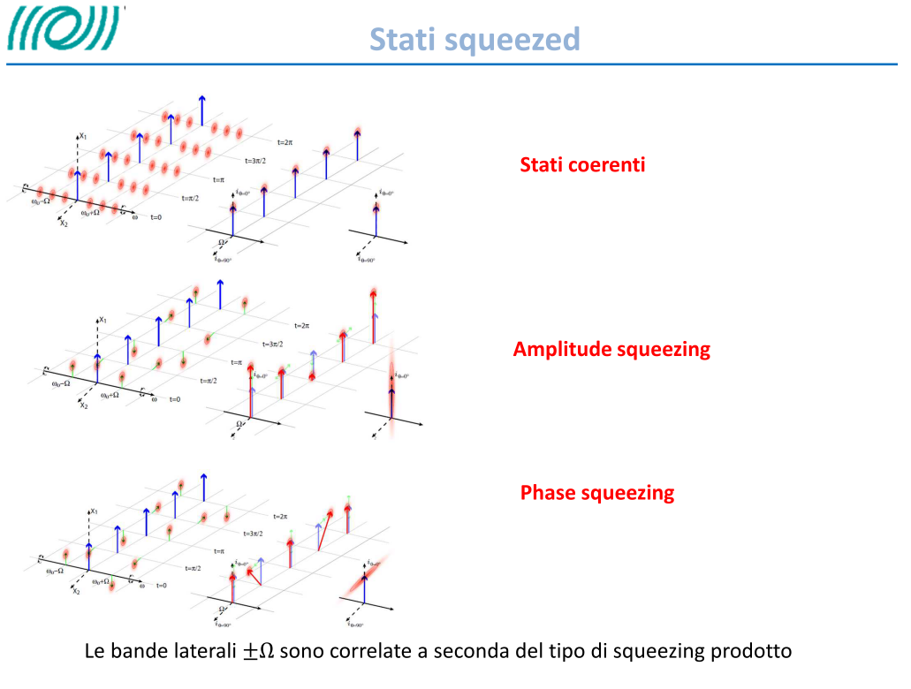
8)

Slide 22
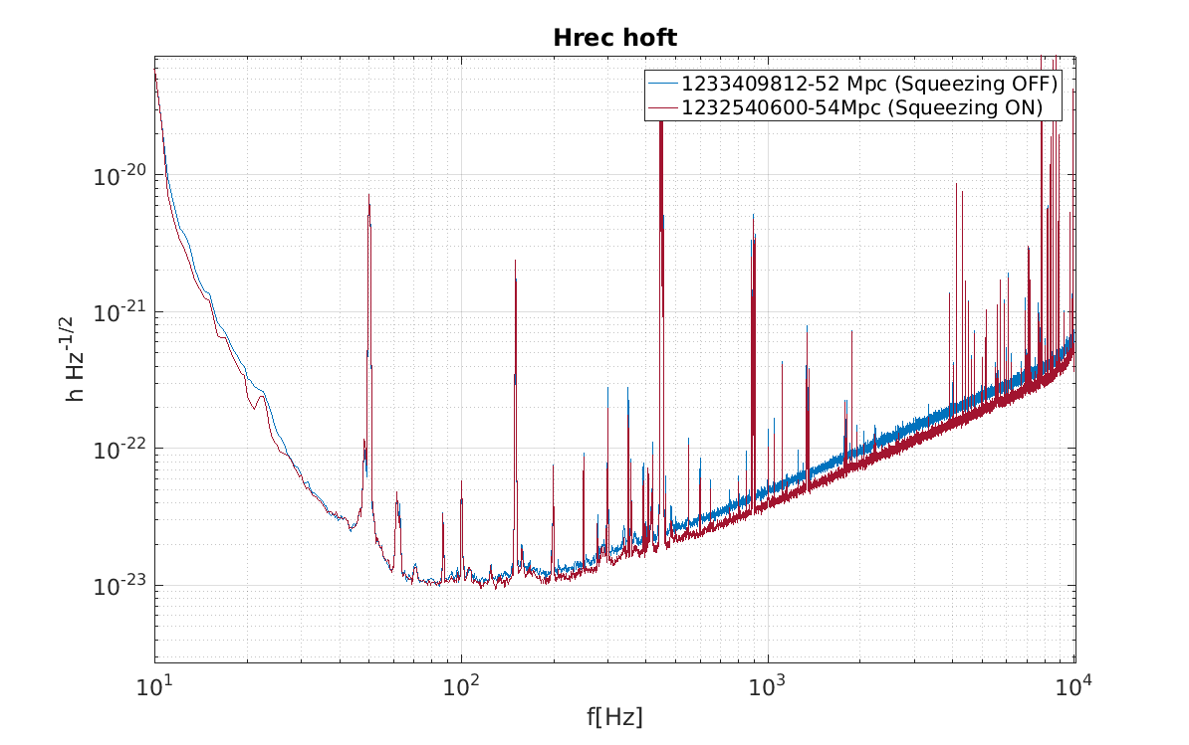
Le squeezing dans Virgo

Slide 23
Crédits
Giacomo Ciani, Università di Padova, cours doctorale
Auger G. and Plagnol E., 2017, An Overview of Gravitational Waves,
World Scientific Publishing, ISBN 978-9-813-14175-9
Hobson M.P., Efstathiou G.P. and Lasenby A.N., 2006, General Relativity, An Introduction
for Physicists, Cambridge University Press, ISBN 978-0-521-53639-4
http://arxiv.org/abs/gr-qc/0401099v1
https://physics.stackexchange.com/questions/297701/what-does-the-ricci-tensor-represent
MM) Maggiore M., 2007, Gravitational Waves Volume 1. Theory and Experiments,
Oxford University Press, ISBN: 978-0-198-57074-5
Hartle J. B., 2003, Gravity: an introduction to Einstein’s general relativity, Addison Wesley,
ISBN: 0-8053-8662-9
Ni W-T and Zimmermann M., Inertial and gravitational effects in the proper reference
frame of an accelerated, rotating observer, Phys. Rev. D 17 (6) 1473 (1978)
Jean-Pierre Zendri, séminaire au département de physique à l’Université de Padova,
28.04.2016

